Slide 1
Lab10
리눅스시스템 01분반
1515655 컴퓨터과학부 임소희

Slide 2
은행 계좌 관리 프로그램 (목표)
계좌 정보는 계좌번호, 소유자 이름, 잔액 등을 포함하며 계좌 정보는 파일에 저장 한다.
이 프로그램은 메뉴에 따라 계좌 생성, 입금, 출금, 잔액 확인, 이자 계산, 계좌 해 지 등의 기능을 제공한다.
계좌번호를 이용하여 해당 계좌에 입금, 출금, 잔액 확인, 이자 계산을 한다.

Slide 3
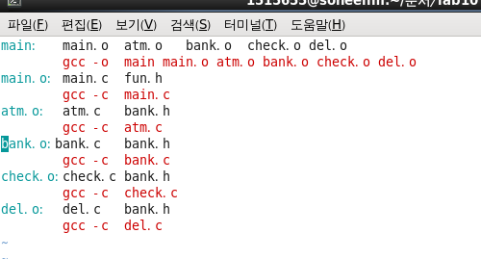
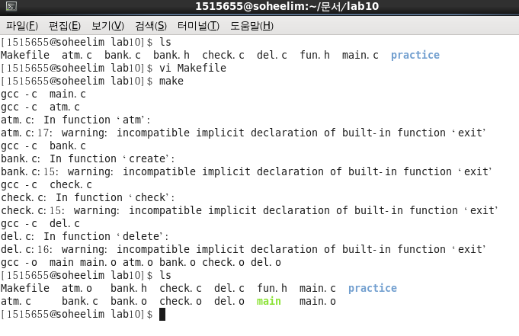
실행 파일 생성 (Make 시스템)
Makefile 만들어 효율적 컴파일
파일들 간 의존 관계, 만드는 방법 기술

Slide 4
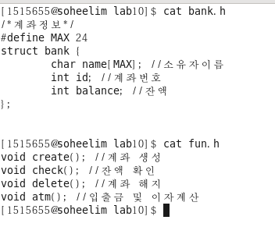
헤더파일
/*헤더 파일에 포함되는 내용*/
함수의 프로토타입, 상수에 대한 정의, 전역 변수에 대한 정의
계좌 정보(이름, 계좌번호, 잔액)
main에서 사용될 함수 포함

Slide 5
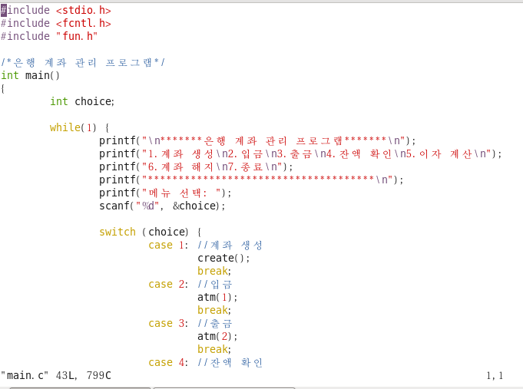
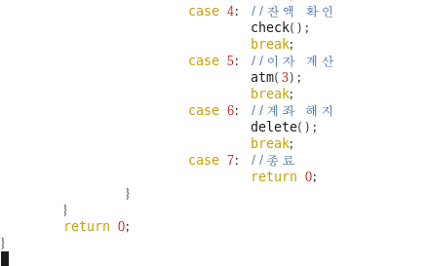
코드 (main.c)
switch 문으로 메뉴를 구성, 각 함수를 실행
무한루프 프로그램이며 choice=7 일 때 종료됨

Slide 6
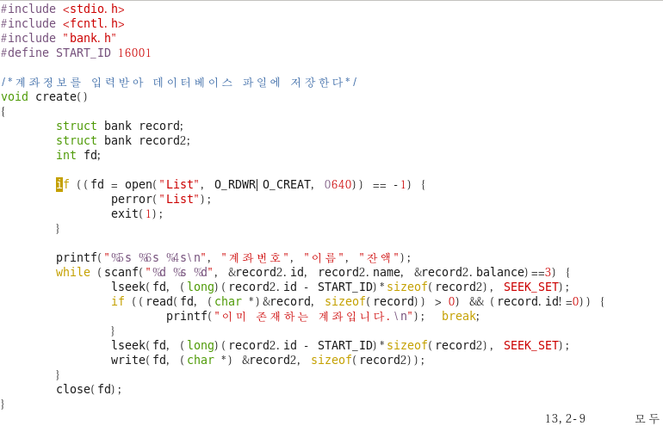
코드 (계좌 생성)
record는 그 위치의 id를 read 할 때 사용 (중복 여부 확인)
record2는 새로운 계좌정보 입력 받을 때 사용
List 파일 존재 시 생성 안하고
그 파일에 그대로 write 가능 (append)
파일을 읽기/쓰기 타입으로 열며 (O_RDWR)
파일이 없으면 생성한다 (O_CREAT)
List 파일 오픈
// 0640은 사용권한
// 파일 오픈 실패하면 에러 출력 후 종료
// 새 계좌 정보 입력
// 계좌 번호를 이용한
위치 추적
중복 계좌인지
확인
중복 계좌 아니면
이전의 저장할 위치로
재이동
// 계좌 정보 저장

Slide 7
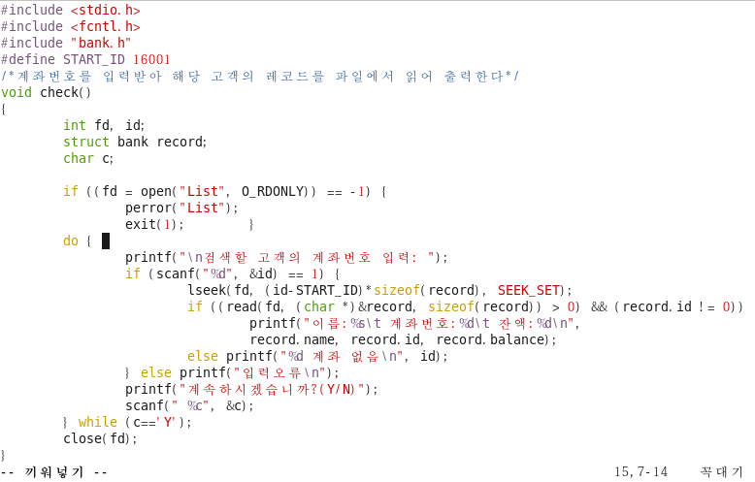
코드 (잔액 확인)
// 파일을 읽기 타입으로 오픈 (O_RDONLY)
입력 받은 번호를 이용한 위치 추적
계좌 존재 여부 확인
// 연속 실행 여부
// Y 받으면 또 실행

Slide 8
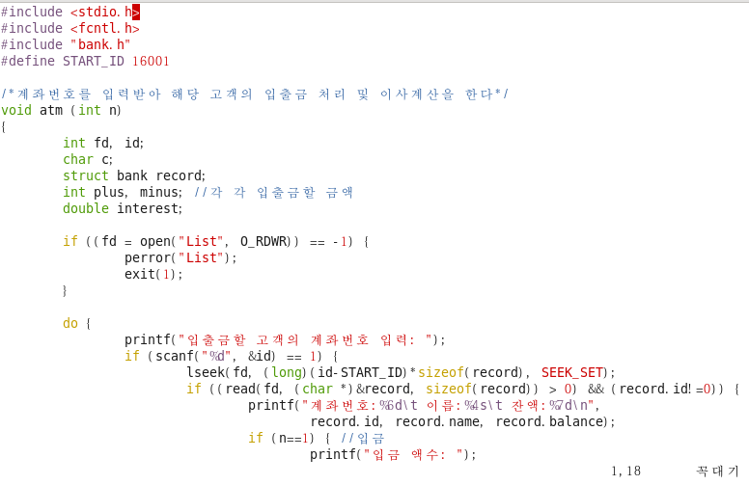
코드 (입출금 및 이자계산)
계좌 정보를 수정해야 하기 때문에
파일을 읽기/쓰기 타입으로 오픈 (O_RDWR)
입력 받은 번호를 이용한 위치 추적
계좌 존재 여부 확인

Slide 9
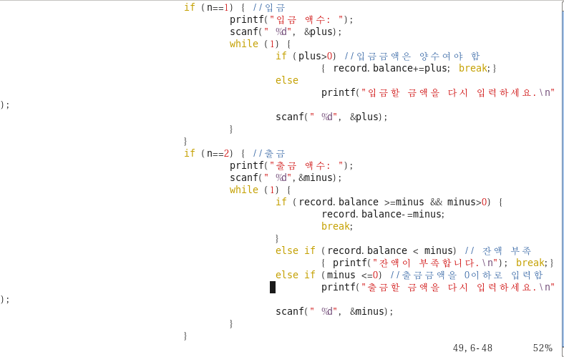
코드 (입출금 및 이자계산)
입금액 오류이므로 재입력
잔액>=출금액 && 출금액이 양수인 경우
정상 출금
잔액 부족한 경우에는
메시지 띄우고
계좌 정보 출력 후,
출금 프로그램 종료 시킴
출금액 오류이므로 재입력

Slide 10
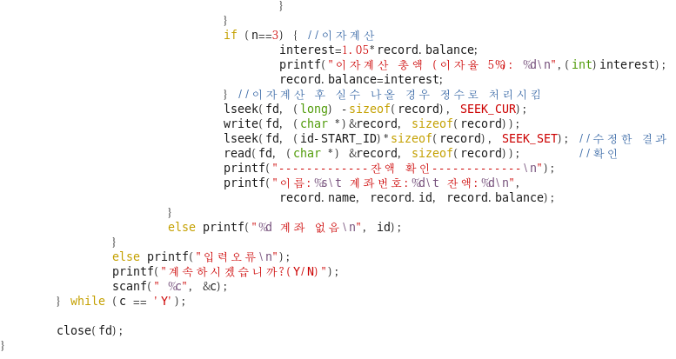
코드 (입출금 및 이자계산)
read로 한 record 읽었으므로
원위치로 돌아가 작성하려면
–record 만큼 이동
수정된 record 값 write
변동 결과 확인 위해
위치 재설정 후 read
// 연속 실행 여부
// Y 받으면 또 실행

Slide 11
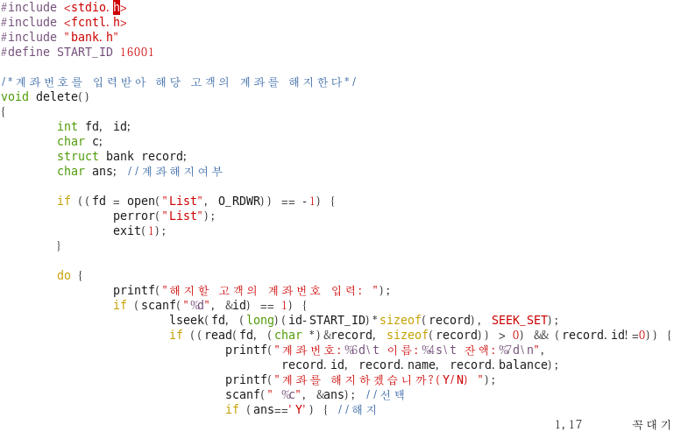
코드 (계좌 해지)
계좌 해지도 수정을 의미 하기 때문에
파일을 읽기/쓰기 타입으로 오픈 (O_RDWR)
입력 받은 번호를 이용한 위치 추적
계좌 존재 여부 확인

Slide 12
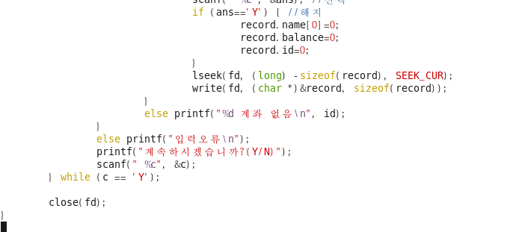
코드 (계좌 해지)
해당하는 id의 record
멤버들 초기화
read로 한 record 읽었으므로
원위치로 돌아가 작성하려면
–record 만큼 이동
수정된 record 값 write
따라서 새로 write 하게 되면
수정된 결과가 초기화 값이므로
삭제한 것과 동일하다
// 연속 실행 여부
// Y 받으면 또 실행

Slide 13
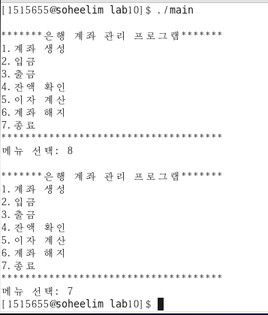
프로그램 사용 (메뉴 사용)
// 1~7 이외의 정수 입력 시 메뉴 재출력 하여 다시 입력 받음
// ‘종료’ 정상 실행

Slide 14
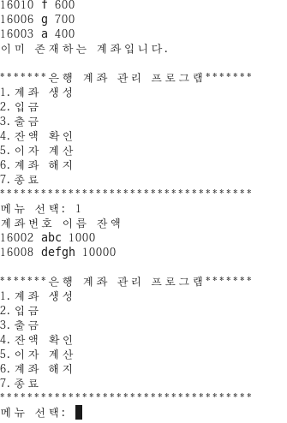
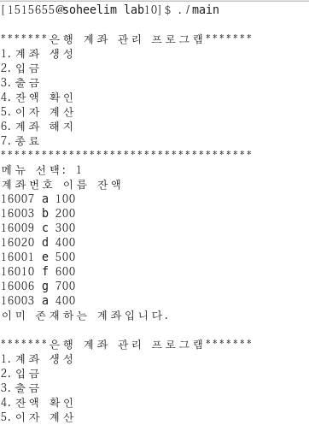
프로그램 사용 (계좌 생성)
// ctrl + D 누르면 입력 종료
중복 계좌 발생하면 종료

Slide 15
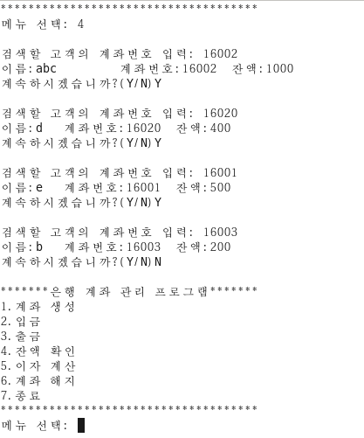
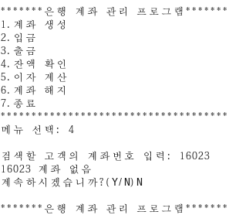
프로그램 사용 (잔액 확인)
// 계좌 없을 시, 메시지 출력

Slide 16
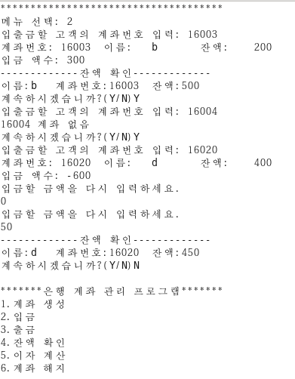
프로그램 사용 (입금)
// 계좌 정보 출력 후 입금액을 입력 받아
// 입금 후 잔액을 보여준다
// 계좌 없을 시, 메시지 출력
입금액이 0이하의 수인 경우,
입금액을 다시 입력 받음

Slide 17
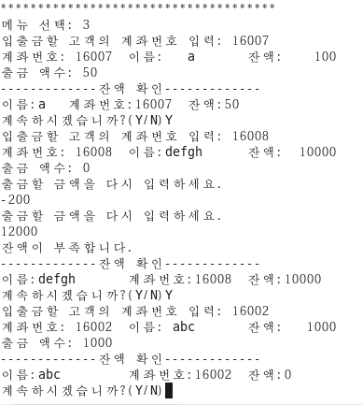
프로그램 사용 (출금)
// 계좌 정보 출력 후 출금액을 입력 받아
// 출금 후 잔액을 보여준다
출금액이 0이하의 수인 경우,
출금액을 다시 입력 받음
잔액보다 더 많이 인출할 경우,
잔액 부족 메시지 띄우고
잔액을 보여준 후,
출금 프로그램 종료

Slide 18
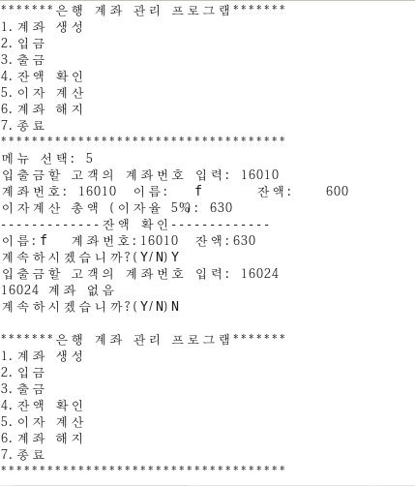
프로그램 사용 (이자 계산)
// 이자 계산 후, 현재 잔액이 포함된 계좌 정보 출력
// (이자 계산 한 결과가 잔액에 반영됨)
// 계좌 없을 시, 메시지 출력

Slide 19
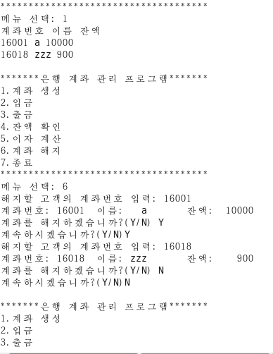
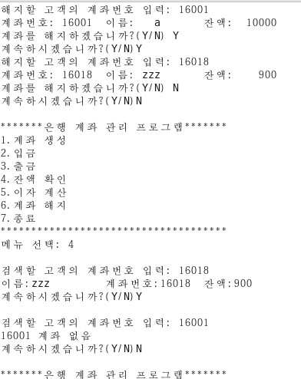
프로그램 사용 (계좌 해지)
계좌 생성
계좌 해지
계좌 존재
계좌 유지
계좌 삭제됨

Slide 20
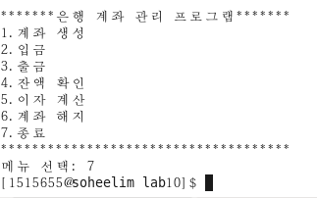
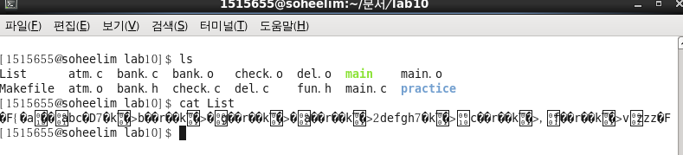
프로그램 사용 (종료)
<파일이 깨져 보이는 이유>
유닉스에서 파일은 연속된 바이트의 나열이므로, 직접 접근하면 이상한 문자 형태를 확인 할 수 있다.
따라서 file을 열기 위해서는 반드시 커널에 파일에 대한 서비스(읽기, 쓰기 등)를 요청해야 한다.
// 은행 계좌 관리 프로그램 종료

Slide 21
결론
계좌 생성 부분에서 입력한 계좌가 이미 있는 계좌 일 경우
중복임을 알리고, 입력한 다른 계좌들을 제자리에 맞게 배치하는데 애를 먹었다.
Read를 한 뒤에 SEEK_CUR로 원래 자리로 회귀하여 write 하는 데 있어, 계속 이상한 위치에 저장되어서 애를 먹었다.
그래서 그냥 SEEK_SET으로 write할 위치를 다시 배정하니 정상적으로 실행되었다.
마지막 과제라서 좀 어려웠지만 뿌듯하다.

